Slide 1
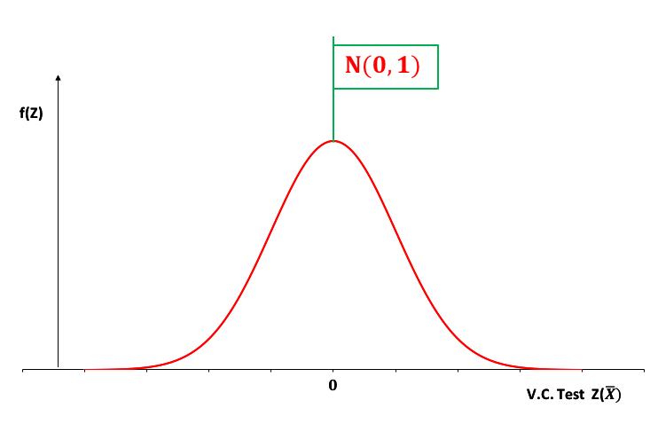
CORSO DI STATISTICA APPLICATA
Docente: David Capaccioli

Slide 2
INTRODUZIONE ALL’INFERENZA STATISTICA

Slide 3
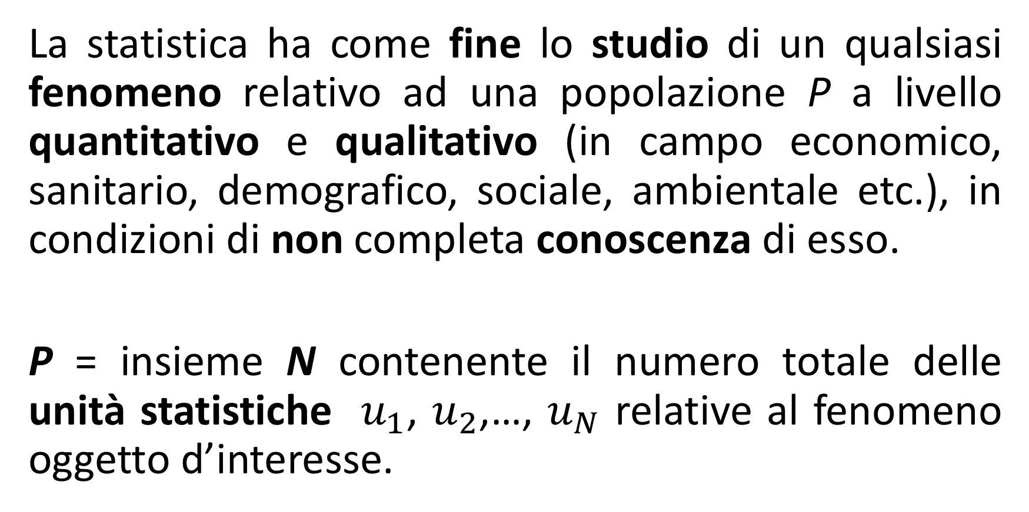
Obiettivi della statistica
La statistica ha come fine lo studio di un qualsiasi fenomeno relativo ad una popolazione P a livello quantitativo e qualitativo (in campo economico, sanitario, demografico, sociale, ambientale etc.), in condizioni di non completa conoscenza di esso.
P = insieme N contenente il numero totale delle unità statistiche $u_{1}$, $u_{2}$,…, $u_{N}$ relative al fenomeno oggetto d’interesse.

Slide 6
La statistica è uno strumento tramite il quale si studiano i modi in cui un fenomeno può essere sintetizzato, perciò compreso ed ottimizzato: studia cioè come raccogliere, analizzare ed interpretare i dati necessari all'analisi, nonché come assumere decisioni strategiche connesse ai risultati ottenuti.
Dati = modalità delle variabili (o caratteri) delle unità statistiche relative al fenomeno oggetto di studio.

Slide 7
ESEMPIO
Fenomeno oggetto di studio = Caratteristiche fisiche dei ragazzi delle scuole di Prato.
Unità statistica = Ciascun ragazzo delle scuole di Prato.
Popolazione P = insieme di tutti i ragazzi delle scuole di Prato (insieme N delle unità statistiche).
Variabile (o carattere) = ‘Colore occhi’
Modalità della variabile (o carattere) = ‘verdi’ , ‘neri’ , ‘azzurri’ ,etc.

Slide 8
Statistica descrittiva
La statistica descrittiva è quel settore della statistica che studia e sintetizza i dati relativi ad un’intera popolazione: viene utilizzata, cioè, nel caso in cui tutte le unità statistiche relative al fenomeno oggetto d’interesse siano disponibili e si decida di analizzarle complessivamente (esempio: tutti i ragazzi delle scuole di Prato).
Un altro esempio appropriato è il censimento decennale della popolazione italiana in cui viene censita l’intera popolazione.

Slide 9
Statistica inferenziale
Spesso, per vari motivi, non è possibile effettuare l’analisi su tutte le unità statistiche di una popolazione.
Motivi teorici: la popolazione è non-finita.
Motivi pratici: la popolazione è finita ma è troppo grande; di solito, in questo caso, viene deciso di non effettuare lo studio su tutte le unità statistiche, in quanto l’analisi diventerebbe troppo lunga, in termini di tempi di realizzazione e, chiaramente, troppo costosa.

Slide 10
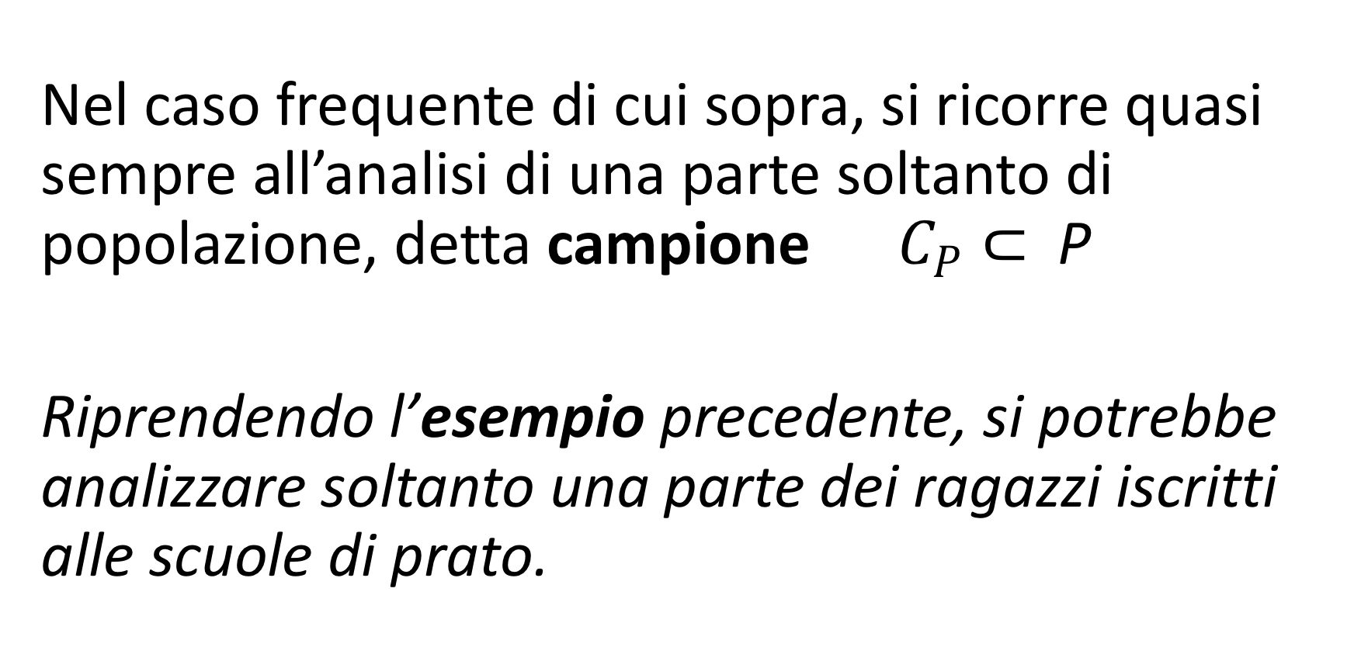
Nel caso frequente di cui sopra, si ricorre quasi sempre all’analisi di una parte soltanto di popolazione, detta campione $C_{P}$ $⊂$ P
Riprendendo l’esempio precedente, si potrebbe analizzare soltanto una parte dei ragazzi iscritti alle scuole di prato.

Slide 11
L’ inferenza statistica è l’insieme delle teorie e dei metodi che servono per studiare e sintetizzare i dati di un campione, composto dall’insieme n contenente le unità statistiche estratte dalla popolazione oggetto di studio, per vedere se sono riportabili, e in quale maniera, all’intera popolazione stessa.

Slide 12
L’inferenza statistica consente di pervenire, insomma, utilizzando i dati campionari, a conclusioni “il più vicino possibile” a quelle che si sarebbero ottenute effettuando un’analisi di tutte le unità statistiche della popolazione, effettuando cioè un’analisi completa.

Slide 13
Media e Varianza Campionarie
Esempio: si raccolgono le temperature medie (in gradi centigradi °C) dei mesi in cui l’impianto termico è in funzione (generalmente da inizio novembre a fine marzo) delle ultime 9 stagioni.

Slide 14
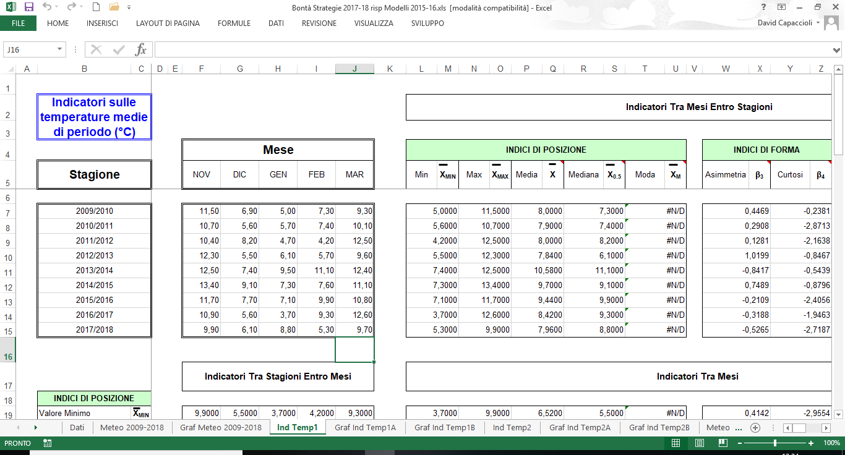

Slide 15
Popolazione = insieme di tutte le temperature medie mensili dei mesi di gennaio
Dati campionari: temperature medie (°C) dei mesi di gennaio delle ultime 9 stagioni invernali.
x₁, x₂,…, x_{n} (5.00, 5.70, 4.70, 6.10, 9.50, 7.30, 7.10, 3.70, 8.80)
Numerosità campionaria n = 9

Slide 16
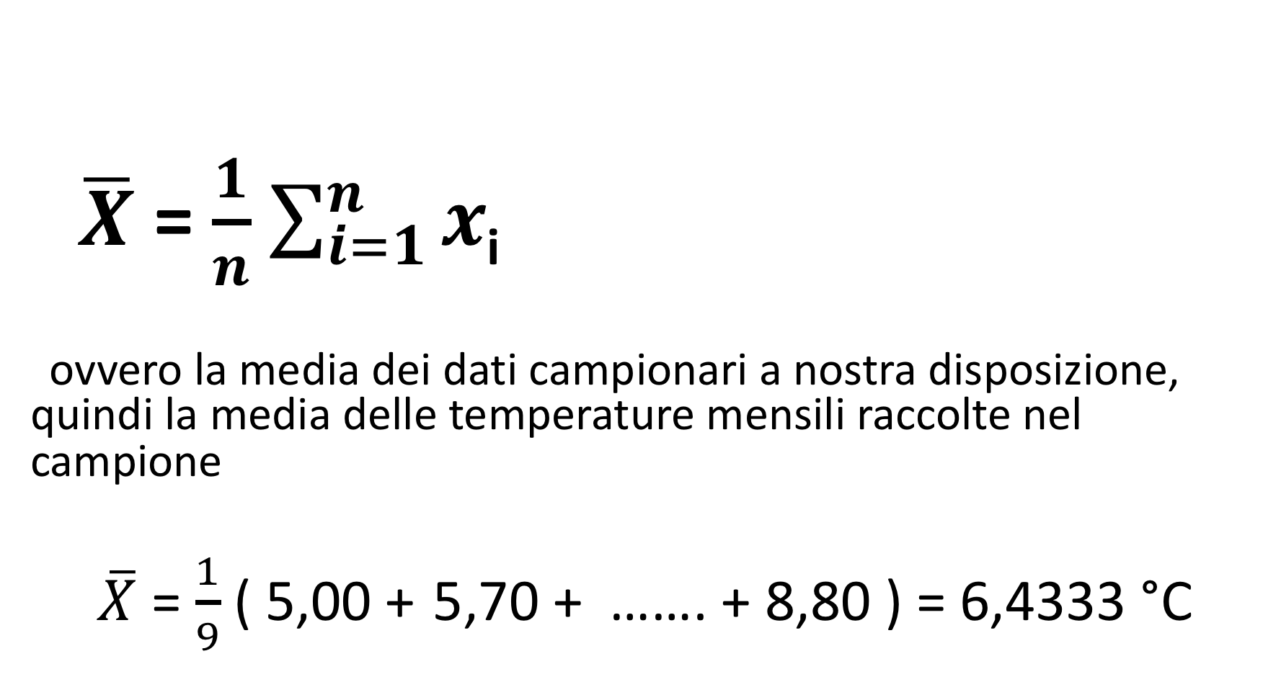
Media campionaria
$\overline{X}$ = $\frac{1}{n}$ $\sum_{i=1}^{n}{x}$_{i}
ovvero la media dei dati campionari a nostra disposizione, quindi la media delle temperature mensili raccolte nel campione
$\overline{X}$ = $\frac{1}{9}$ ( 5,00 + 5,70 + ……. + 8,80 ) = 6,4333 °C

Slide 17
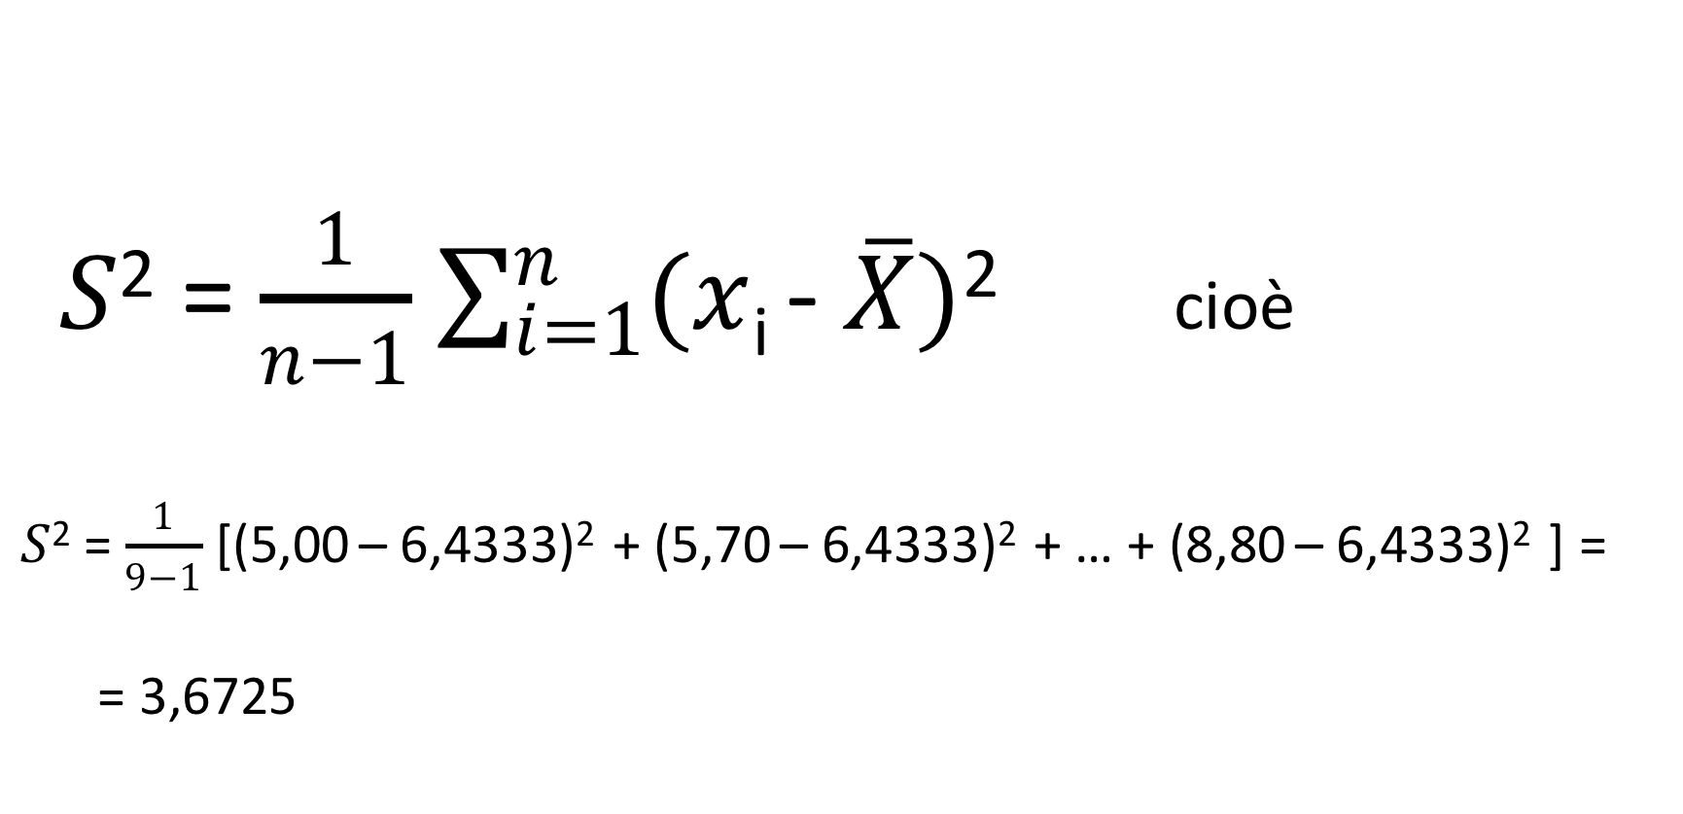
Varianza campionaria
$S$² = $\frac{1}{n−1}$ $\sum_{i=1}^{n}{(x}$_{i} - $\overline{X})$² cioè
$S$² = $\frac{1}{9−1}$ [(5,00 – 6,4333)² + (5,70 – 6,4333)² + … + (8,80 – 6,4333)² ] =
= 3,6725

Slide 18
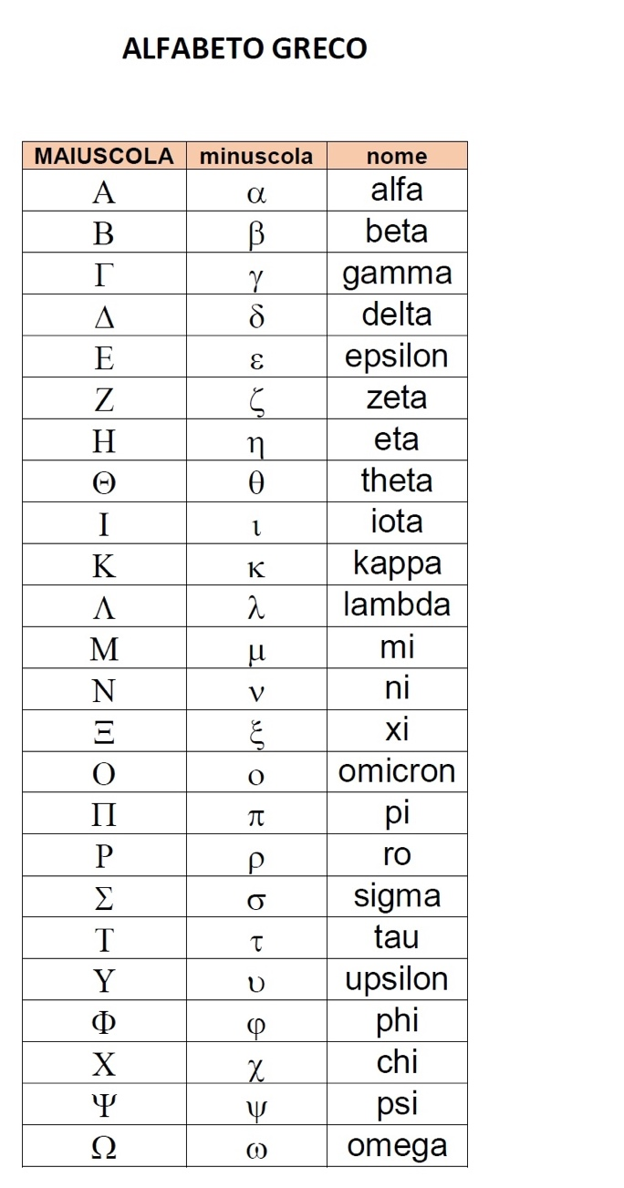

Slide 19
MODELLI DI REGRESSIONE LINEARE

Slide 20
Prima di introdurre l’argomento, si mostra come si può costruire, tramite l’applicativo excel, un modello di regressione lineare, per spiegare, ad esempio, come la temperatura esterna influisce sul consumo energetico di gas metano (fig.1), comprensivo di previsioni (fig.2) e relativo grafico (fig.3): in seguito si analizzerà il tutto a livello dettagliato.

Slide 21
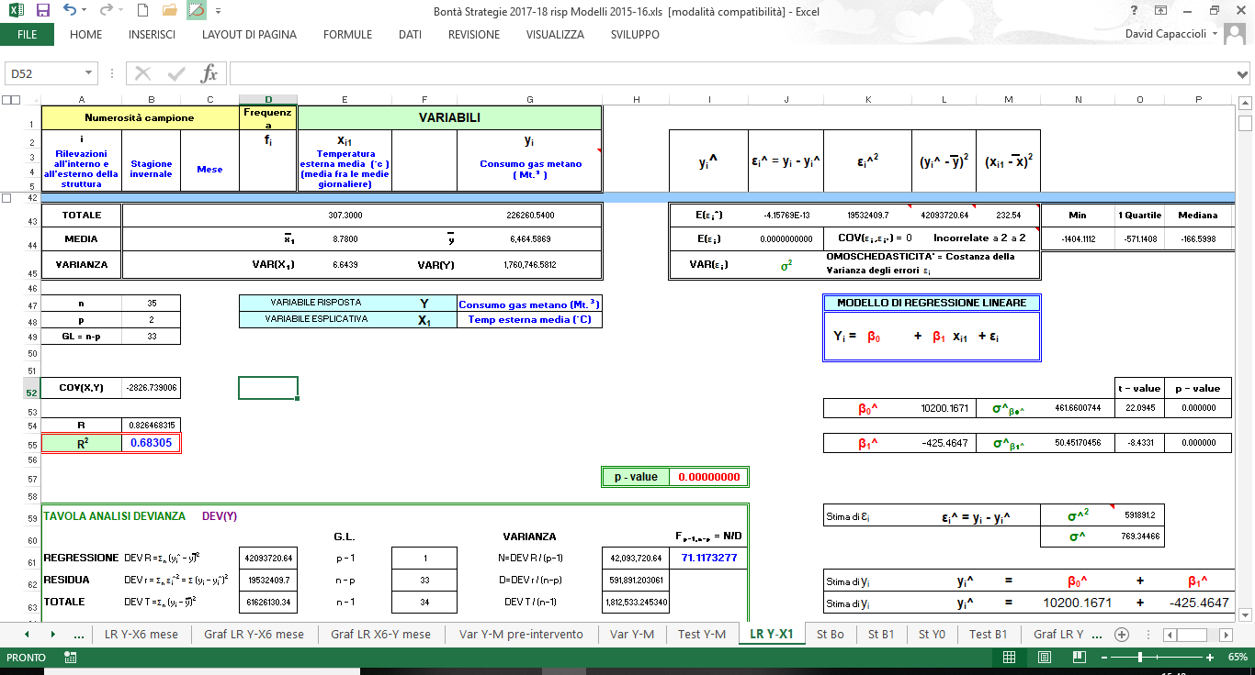

Slide 22
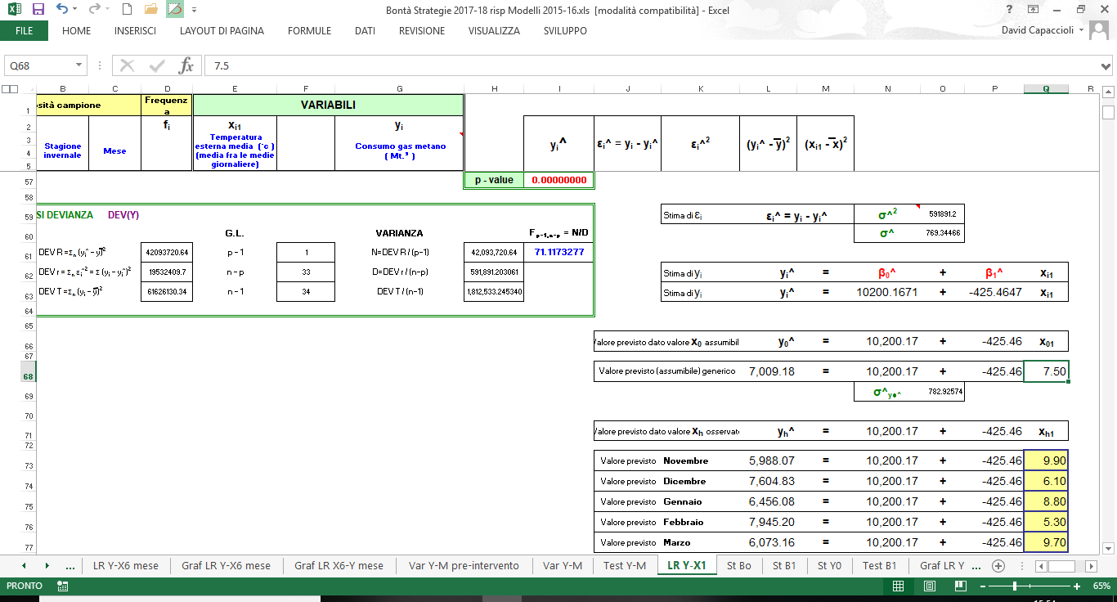

Slide 23
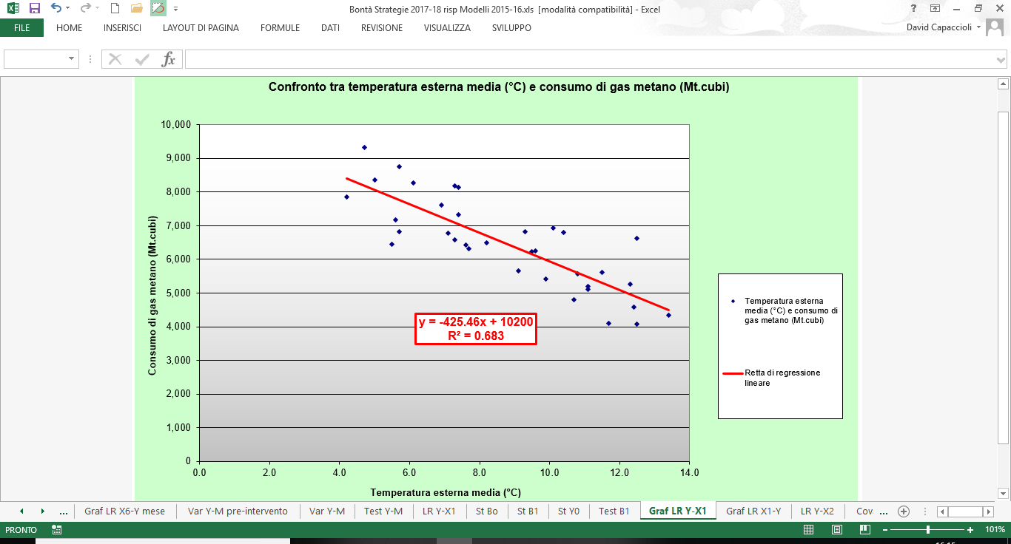

Slide 24
Aspetti generali
Un modello statistico ha due finalità.
Finalità esplicative:
spiegare in un determinato fenomeno la dipendenza tra le variabili che lo interessano è importante per raggiungere l’obiettivo, pianificare esperimenti adeguati per la raccolta dei dati e cercare di confermare i risultati, tramite analisi incrociate con altre indagini statistiche.
Finalità previsive:
fornire delle buone previsioni.

Slide 25
In un qualsiasi fenomeno esiste una componente sistematica, che individua i motivi che spiegano quanto avviene, ed una componente casuale.
Si consideri, ad esempio, la larghezza massima di un tipo di foglia: è dimostrato che questa misura dipende nella foglia in parte dalla sua lunghezza (componente sistematica) e in parte dal fatto che ciascuna foglia cresce, una diversa dall’altra, dunque in modo casuale (componente casuale).

Slide 26
Un modello statistico soddisfacente, il quale è in grado di minimizzare la componente casuale di un fenomeno rispetto alla componente sistematica, spiega l’andamento presente e futuro del fenomeno stesso, e non solo: nella stragrande maggioranza dei casi un modello statistico adeguato ci indica come tale fenomeno si mostrerebbe, sia in un ipotetico presente che in un ipotetico futuro, se si modificassero a nostro vantaggio i fattori influenti su una determinata risposta.

Slide 27
Compito fondamentale: ottimizzazione
Un modello statistico assume perciò il compito fondamentale, quando è possibile, di modificare ed ottimizzare i fenomeni analizzati.

